Slide 1

Утверждаю:
Председатель Совета ТОС «Южный» Совхозского сельского поселения Николаевского муниципального района Волгоградской области
_________________ П.А. Веселов
ПрезентациЯ
Общественно значимого некоммерческого проекта, села Раздольное Николаевского муниципального района Волгоградской области
по программе «Устойчивое развитие сельских территорий Волгоградской области на 2014 – 2017 годы и на период до 2020 года»
Реализация проекта: Создание и обустройство зоны отдыха в с. Раздольное по адресу: ул. Некрасова 18А, село Раздольное, Николаевский район Волгоградская область
2019 год

Slide 2
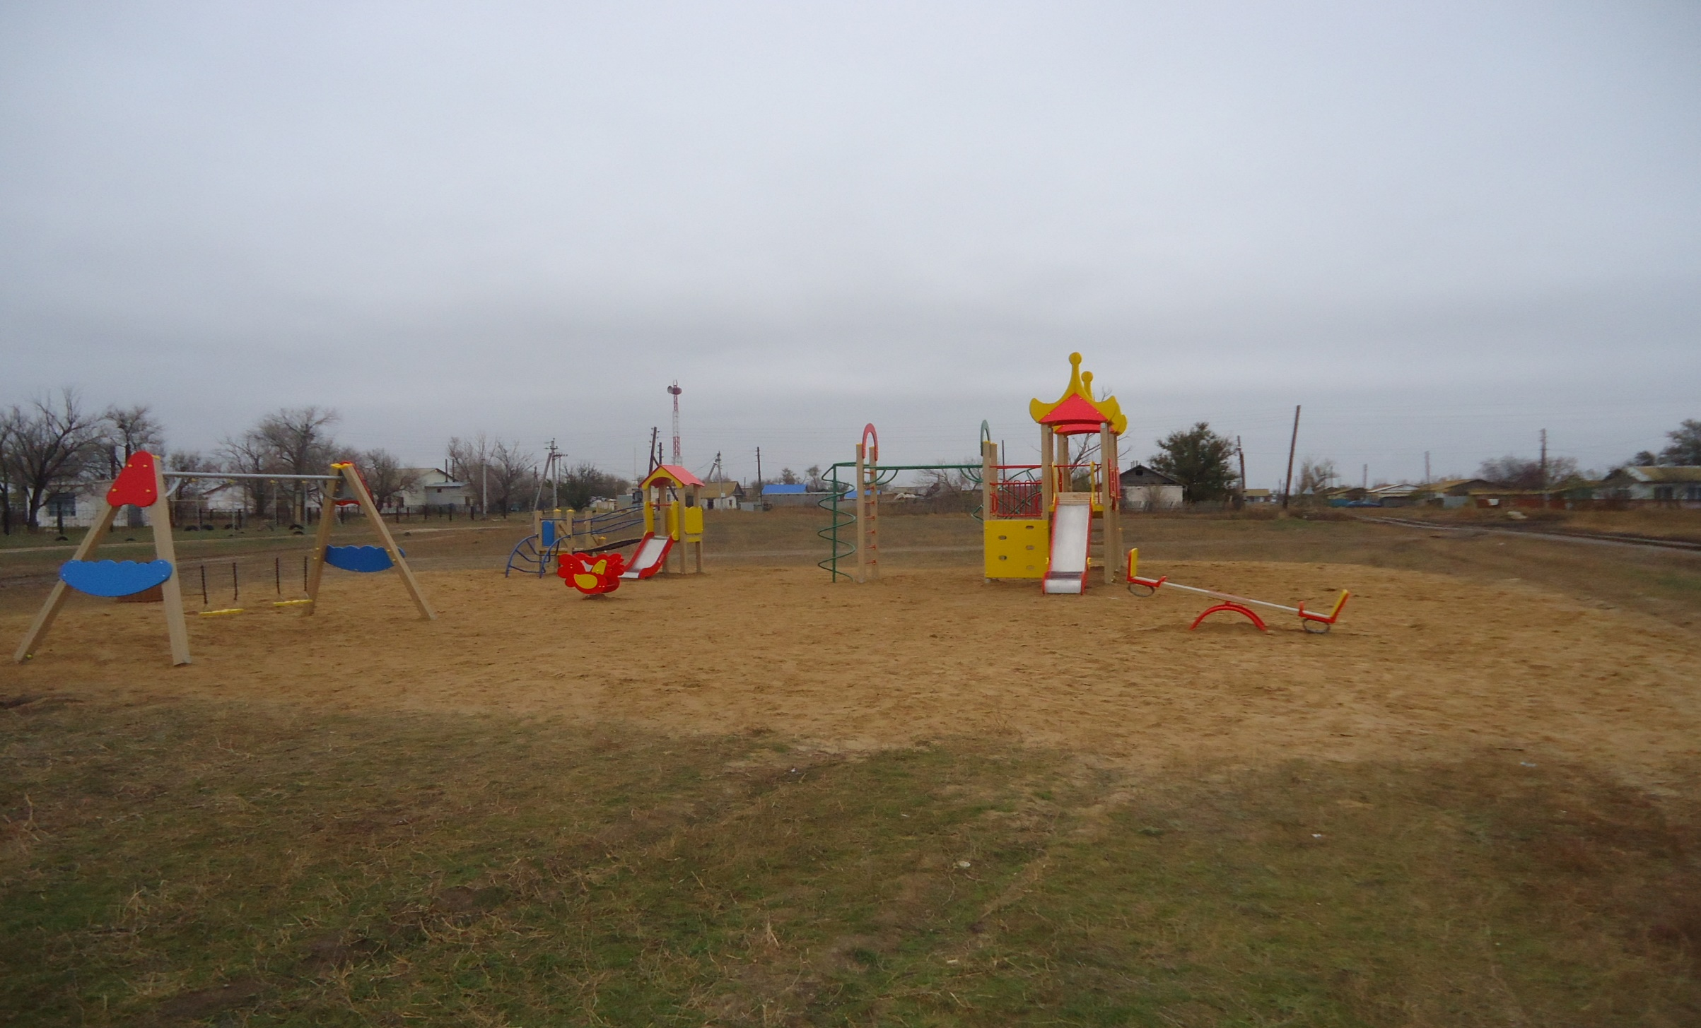
Территория до начала реализации проекта

Slide 3
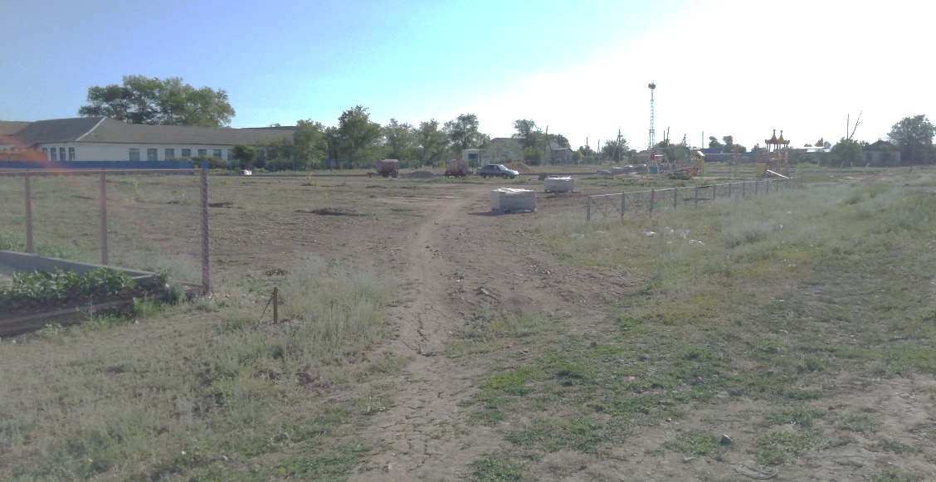
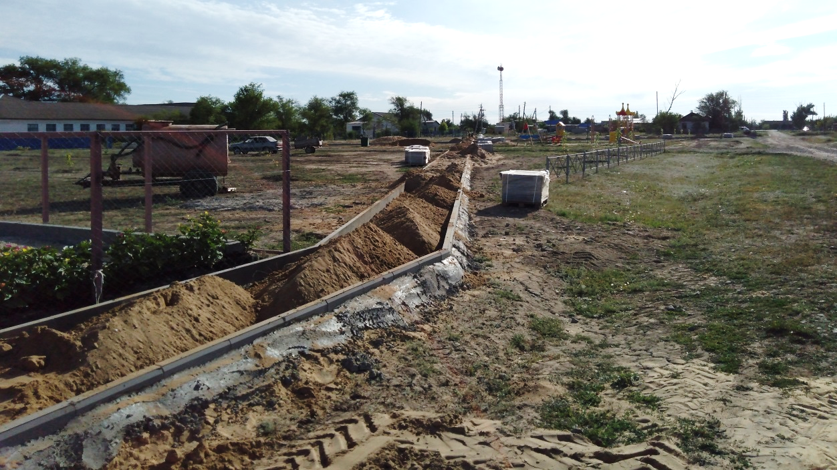
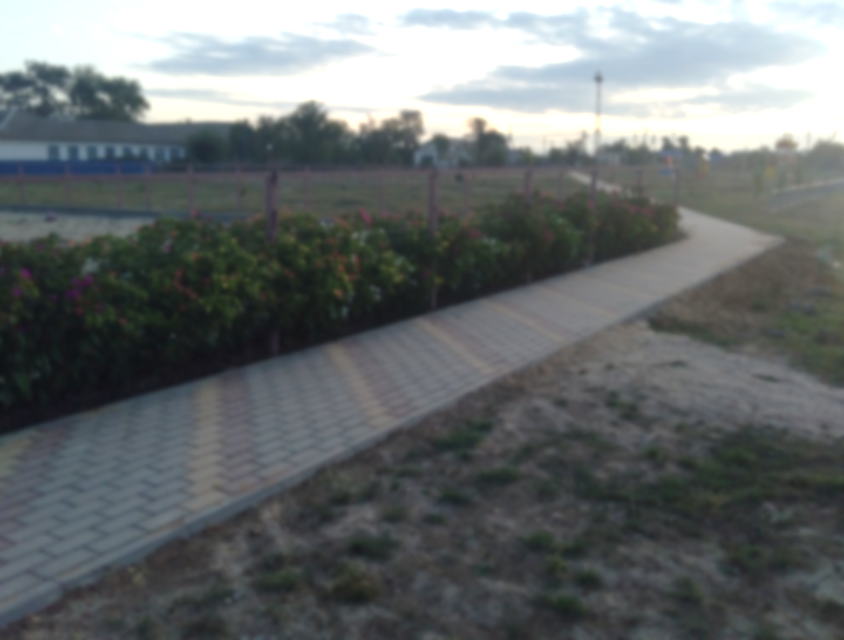
Устройство покрытий площадок и дорожек – 369 м2
Стоимость работ по устройству покрытий площадок и дорожек составила - 816 331 руб.
Трудовое участие - 34 950 руб.

Slide 4
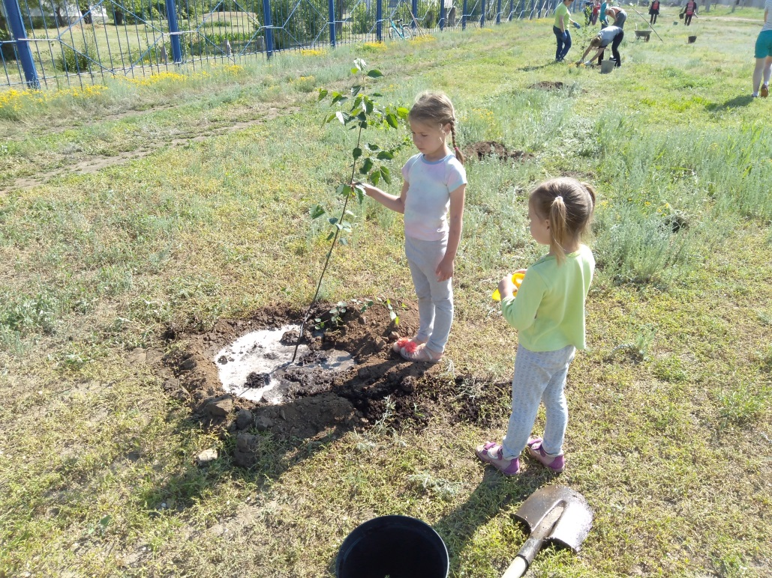
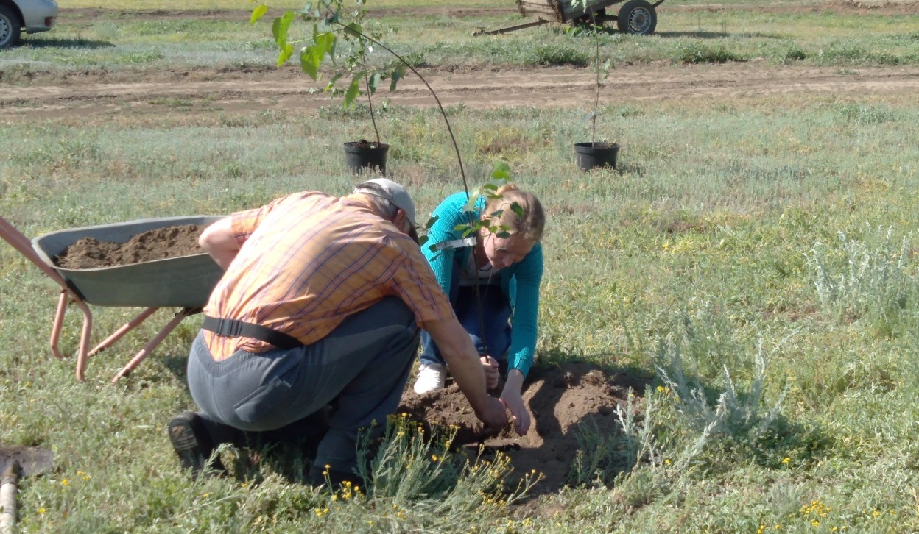
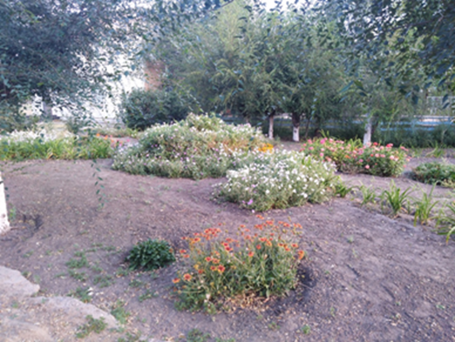
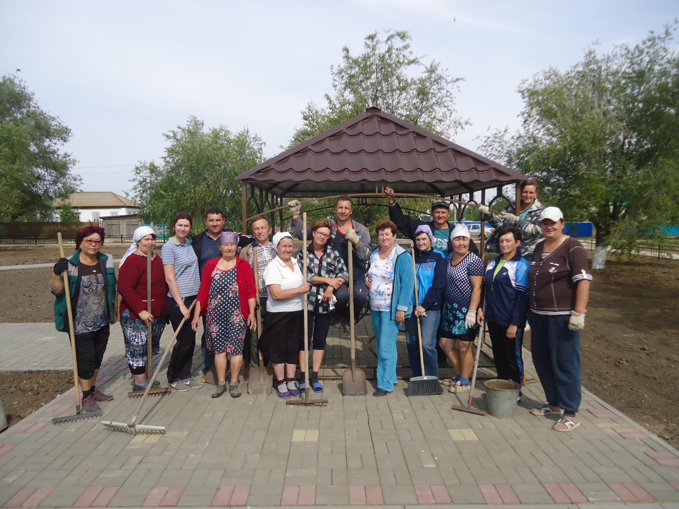
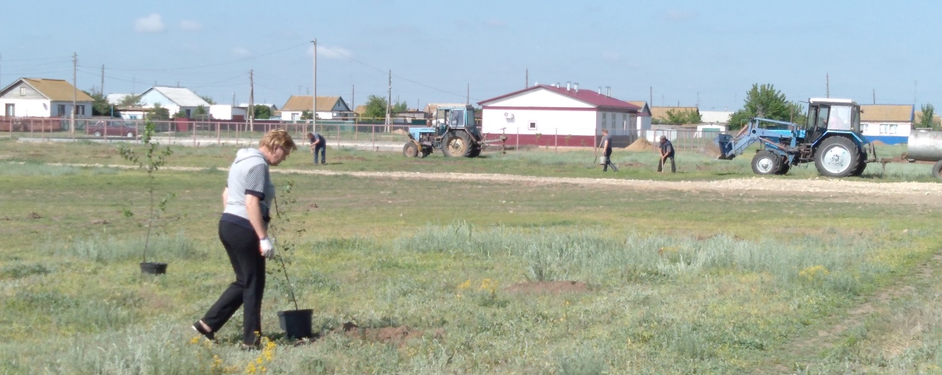
Трудовое участие и озеленение

Slide 5
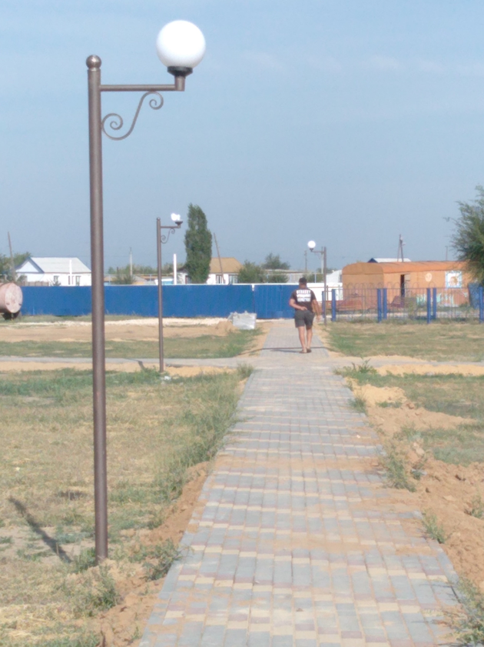
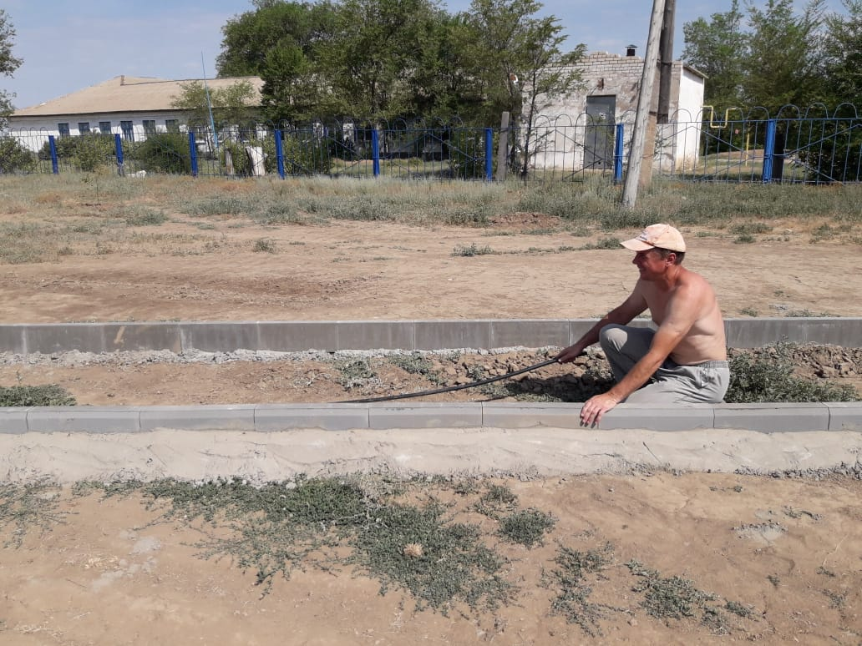
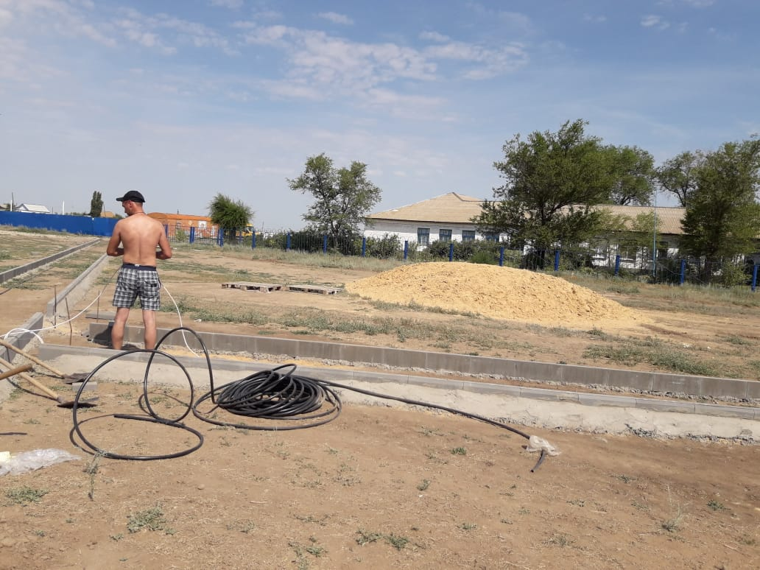
Устройство уличного освещения
Стоимость работ по устройству уличного освещения – 121 815 руб.

Slide 6
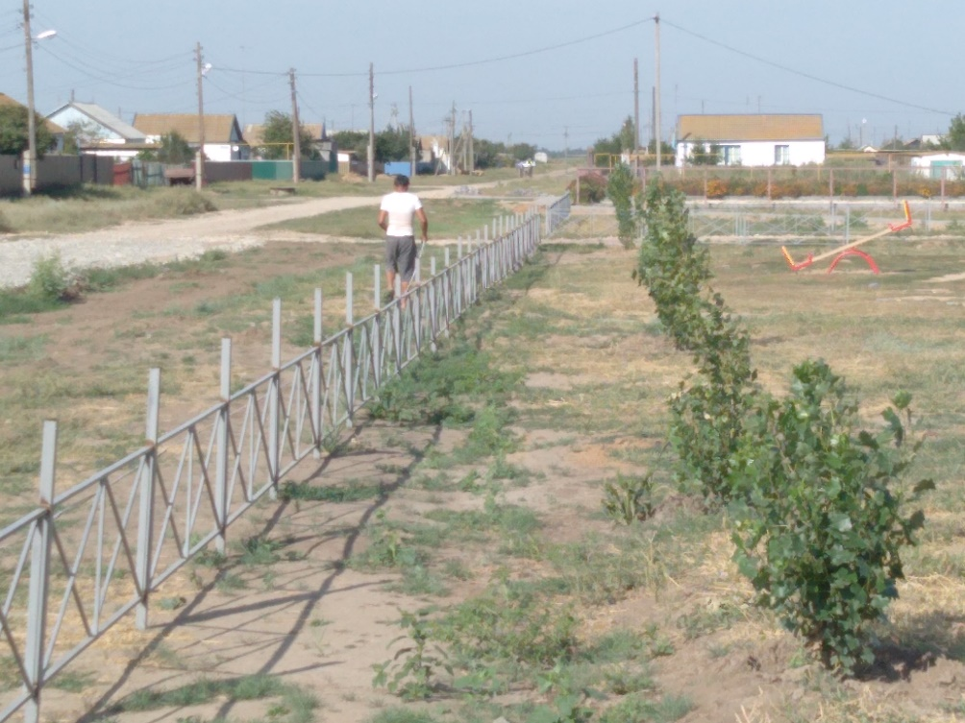
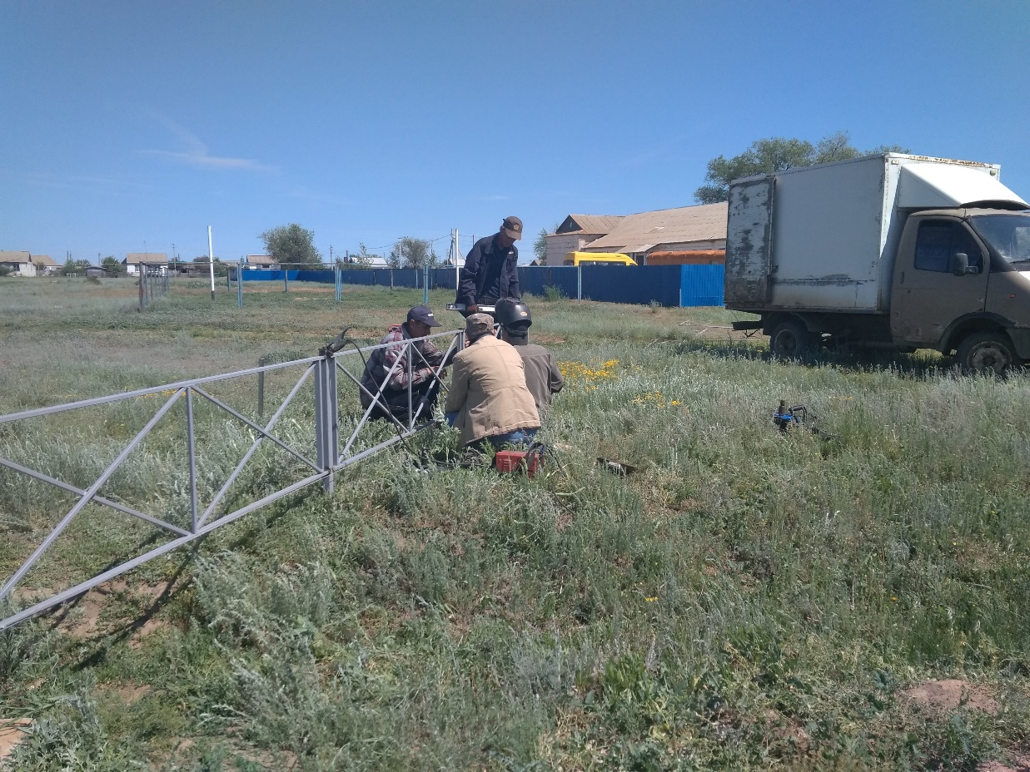
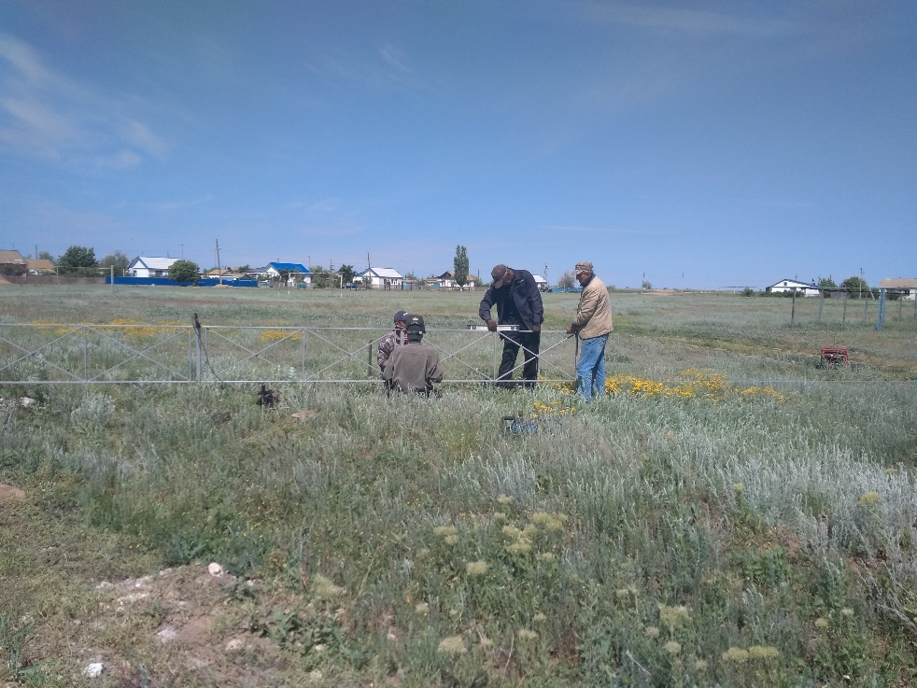
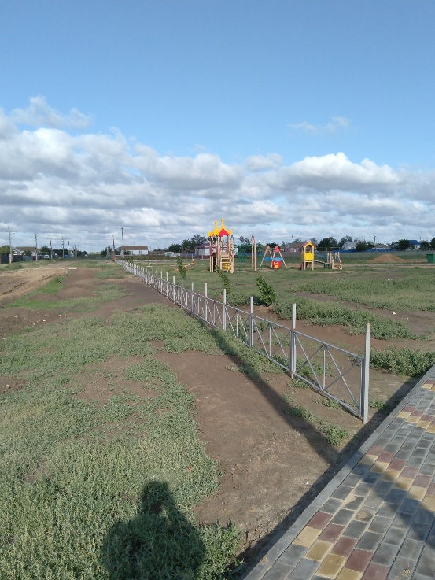
Устройство ограждения
Стоимость работ по устройству ограждения – 238 260 руб.

Slide 7
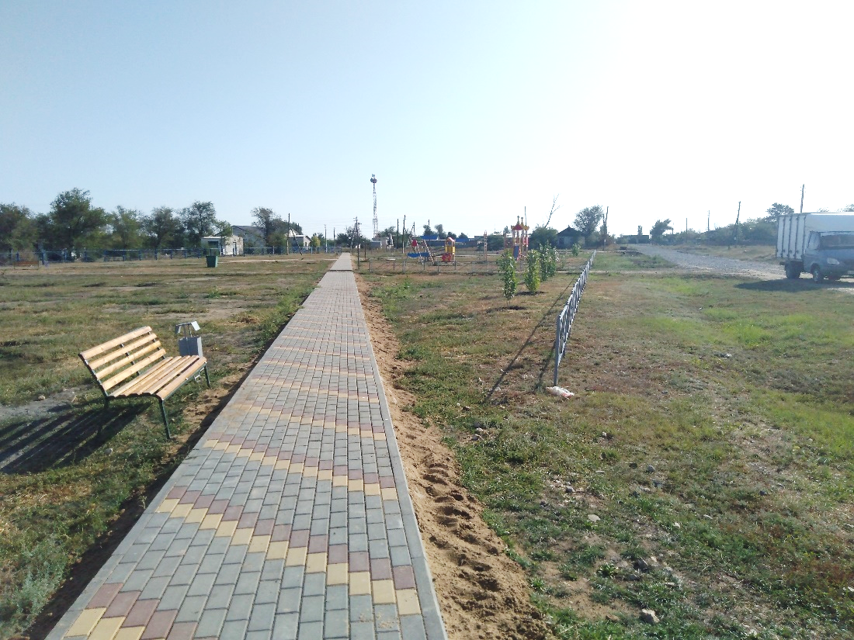
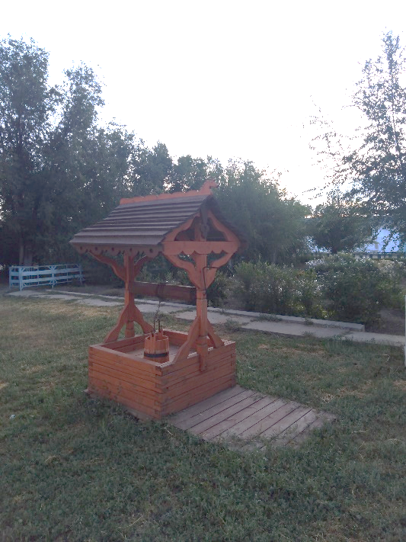
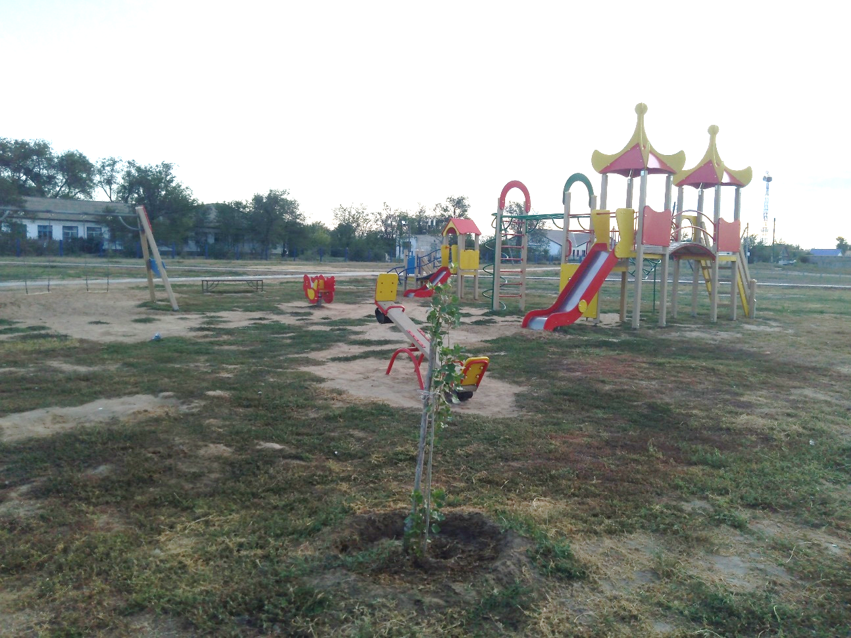
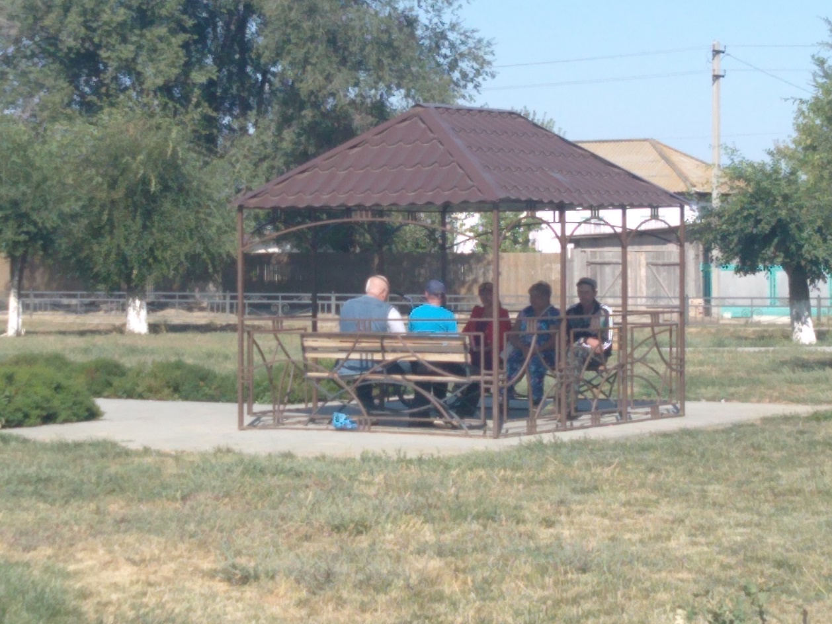
Устройство малых форм
Стоимость работ по устройству малых форм – 37 325 руб.
Трудовое участие – 672 руб.

Slide 8
Расходы по проекту
Статьи сметы | Запрашиваемые средства, тыс. руб. | Вклад инициатора проекта | Общие расходы по проекту
Поливочный водопровод | 33,818 |  | 33,818
Устройство малых форм | 37,325 |  | 37,325
3. Устройство покрытия площадок и дорожек | 356,738 | 459,593 | 816,331
4. Озеленение | 27,007 |  | 27,007
5. Устройство ограждения | 238,26 |  | 238,26
6. Устройство уличного освещения | 121,815 |  | 121,815
7. Трудовое Участие |  | 83,715 | 83,715
Всего по смете | 814,963 | 543,308 | 1358,271

Slide 9
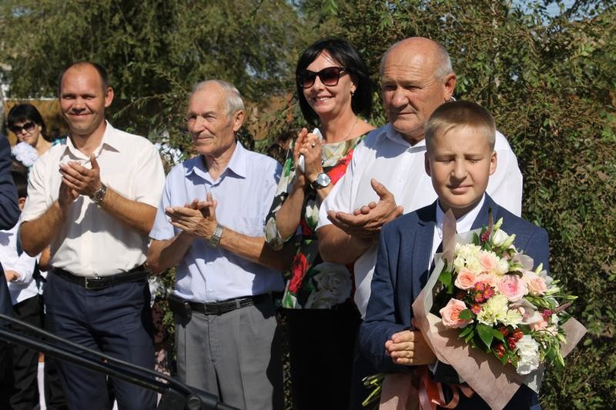
Долгосрочность результатов, практичность и перспектива дальнейшей реализации проекта
улучшение архитектурного и ландшафтного облика административного центра;
создание качественного уровня, комфортной среды для проведения общественно-массовых мероприятий, праздников, фестивалей, культурного отдыха жителей и гостей Совхозского сельского поселения;
создание современного уровня благоустройства
и эстетики территории Совхозского
сельского поселения;
создание комфортных условий проживания
населения;
улучшение экологической обстановки в
административном центре поселения;
вовлечение населения, организаций к
развитию территории;
развитие и поддержка инициатив жителей
Совхозского сельского поселения в
вопросах благоустройства;
формирование позитивного отношения к
сельской местности и сельскому образу жизни.
Результатами проекта будет пользоваться население и гости СОВХОЗского сельского поселения Николаевского района.

